Slide 1
RECOMENDACIONES GENERALES
1. MEJORAR EL DISEÑO, COLORES, LETRA, TÍTULOS, CONTRASTES. DEBE SER MEJOR A LOS ANTERIORES, FAVOR REVISAR EL DE LIPIDOS Y OSTEOPOROSIS, VEO ESTE DISEÑO MUY PLANO

Slide 2
CORRECCIONES MÓDULO 1
DIPLOMADO INVESTIGACION CLINICA

Slide 3
NO DESPLIEGA LA PRESENTACION EN POWER POINT

Slide 4
CORRECCIONES MÓDULO 3
DIPLOMADO INVESTIGACION CLINICA

Slide 5
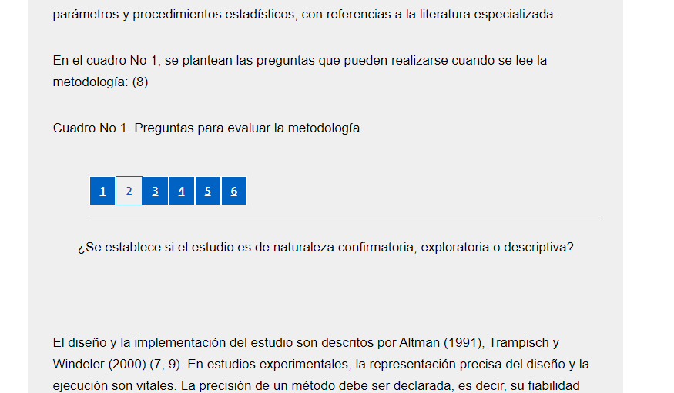
DICE CUADRO NO 1. PERO NO SE EV EL CUADRO, DEFINIR MEJOR EL DISEÑO

Slide 6
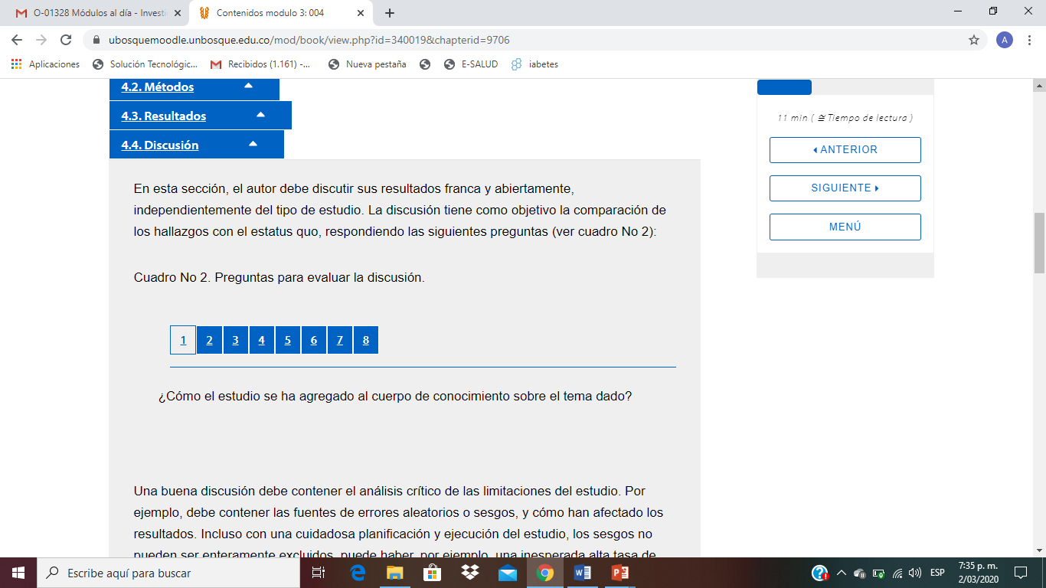
DICE CUADRO NO 2. PERO NO SE EV EL CUADRO, DEFINIR MEJOR EL DISEÑO

Slide 7
CORRECCIONES MÓDULO 4
DIPLOMADO INVESTIGACION CLINICA

Slide 8
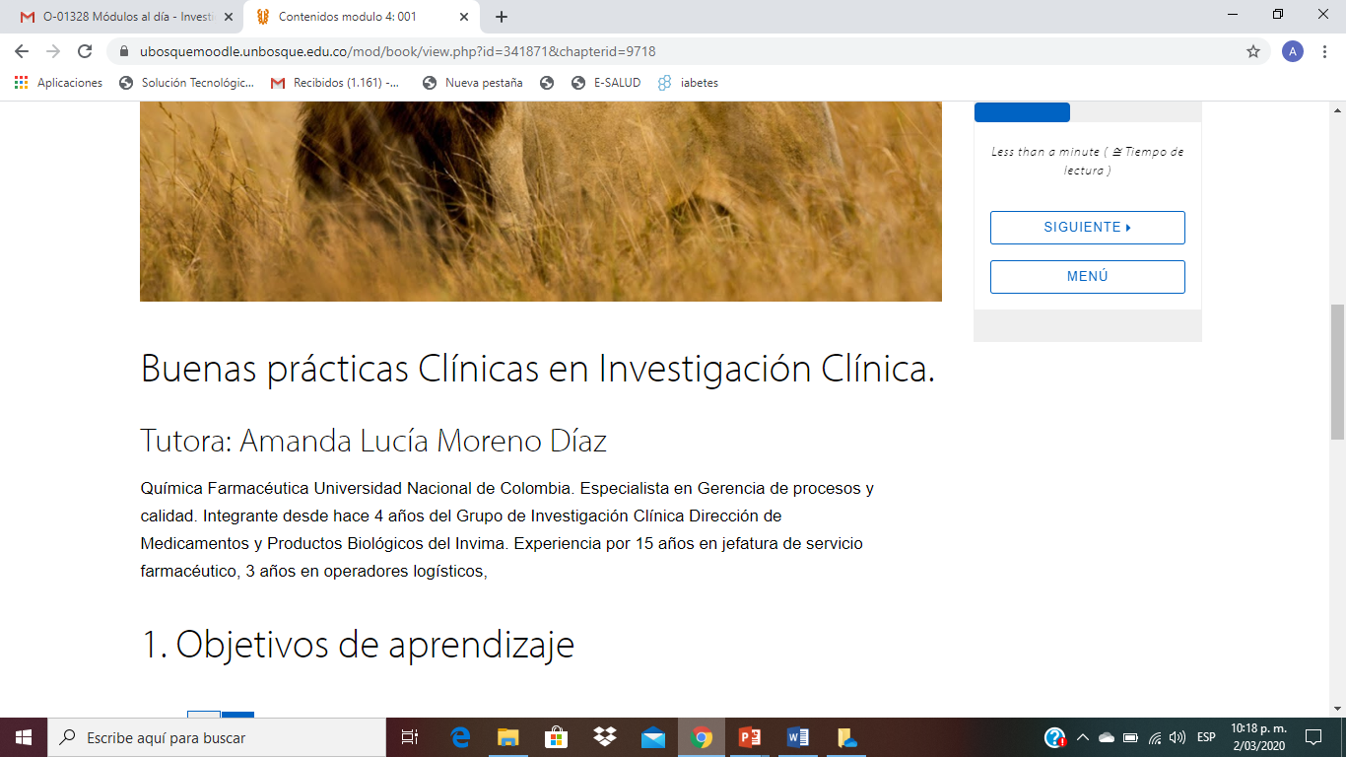
DEJAR ESTE TÍTULO:
Buenas Prácticas Clínicas en Investigación

Slide 9
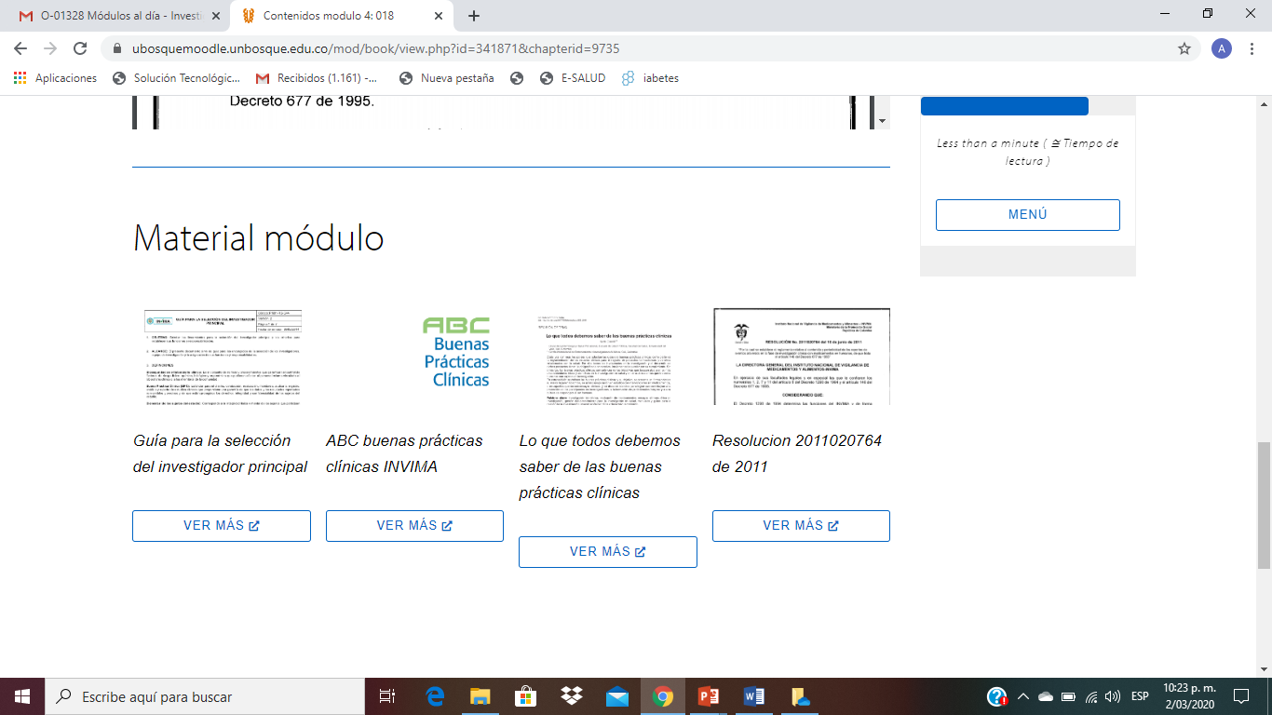
Falta incluir la presentación en power point del módulo

Slide 10
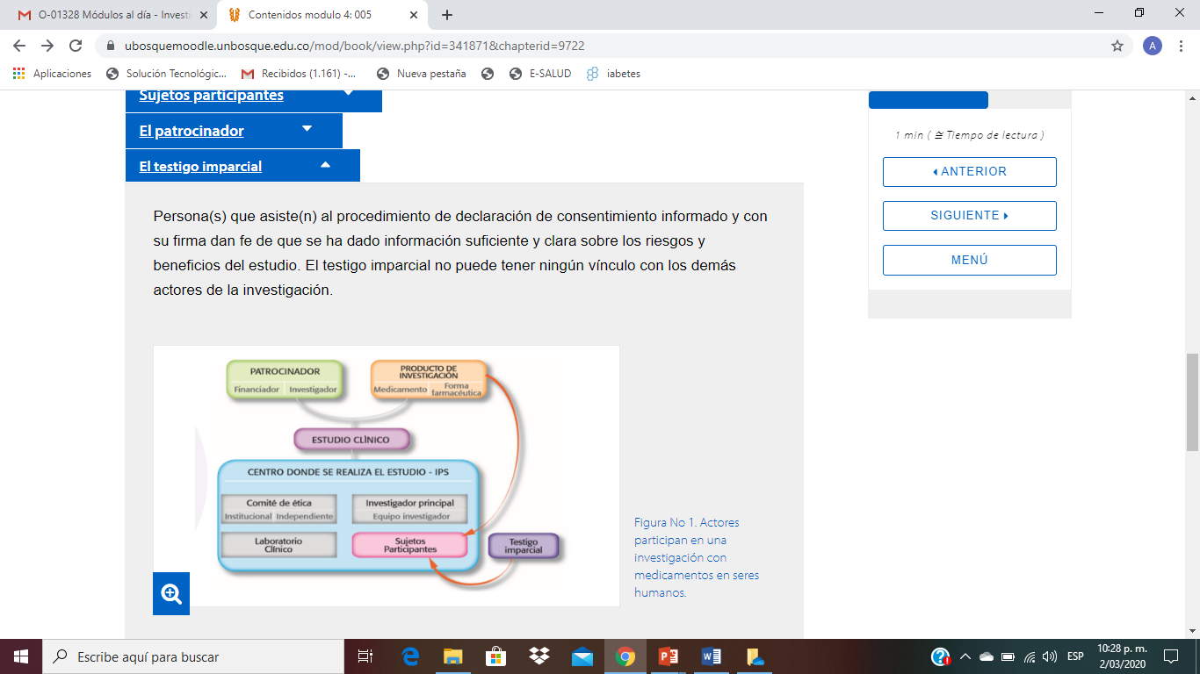
EN ESTA GRAFICA ADICIONAR : Tomado de “ABC Buenas Prácticas Clínicas. Invima. Ministerio de la Protección Social. Bogotá, D.C. 2009”

Slide 11
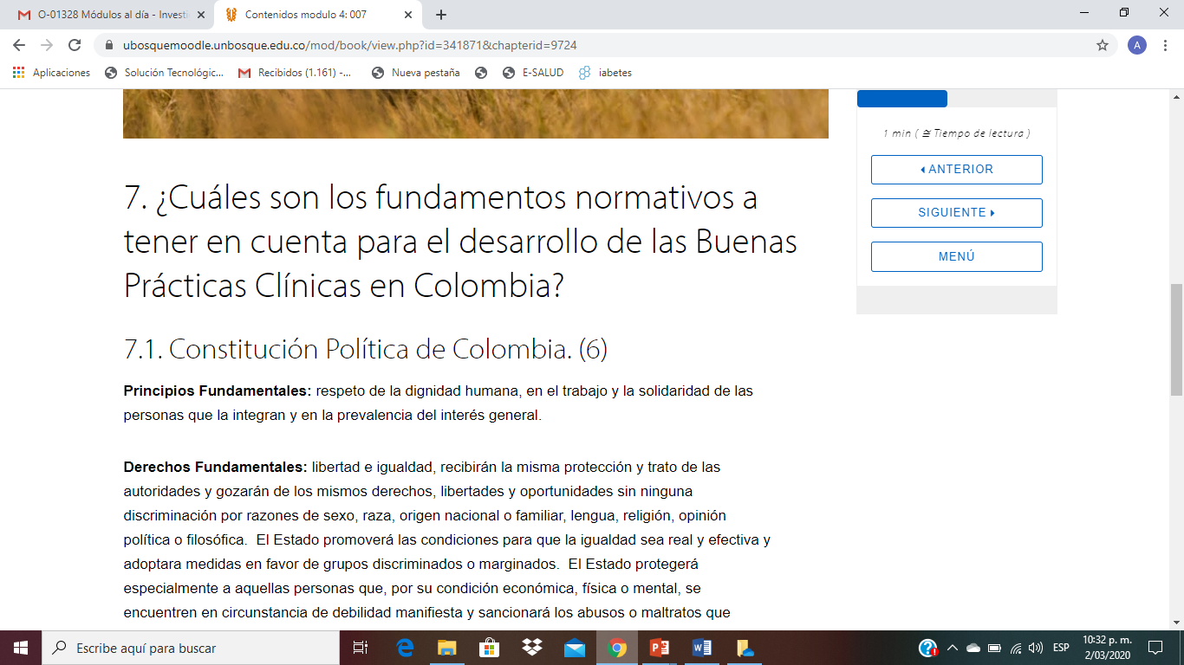
FALTA ESTE PÁRRAFO AQUÍ:
Los lineamientos normativos que son fundamento para el desarrollo de las Buenas Prácticas Clínicas en Colombia, se citan a continuación:

Slide 12
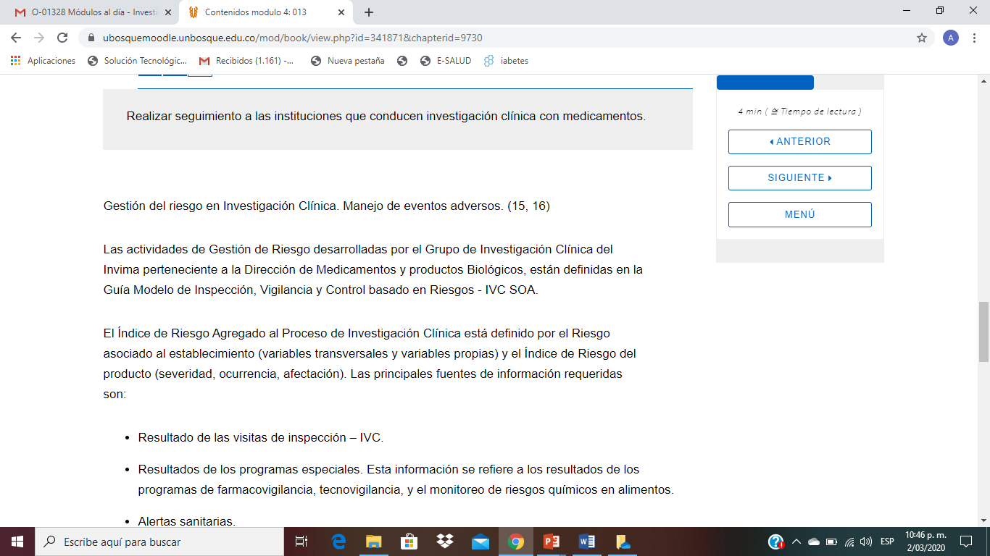
COLOCAR ESTA ORACIÓN COMO TÍTULO

Slide 13
REVISAR LA BIBLIOGRAFÍA EN EL DOCUMENTO ORIGINAL EN WORD SON 16 REFERENCIAS Y EN EL AULA APARECEN 17 (SOBRA UNA)

Slide 14
FALTA INCLUIR EL GLOSARIO DEL MÓDULO

Slide 15
CORRECCIONES MÓDULO 5
DIPLOMADO INVESTIGACION CLINICA

Slide 16
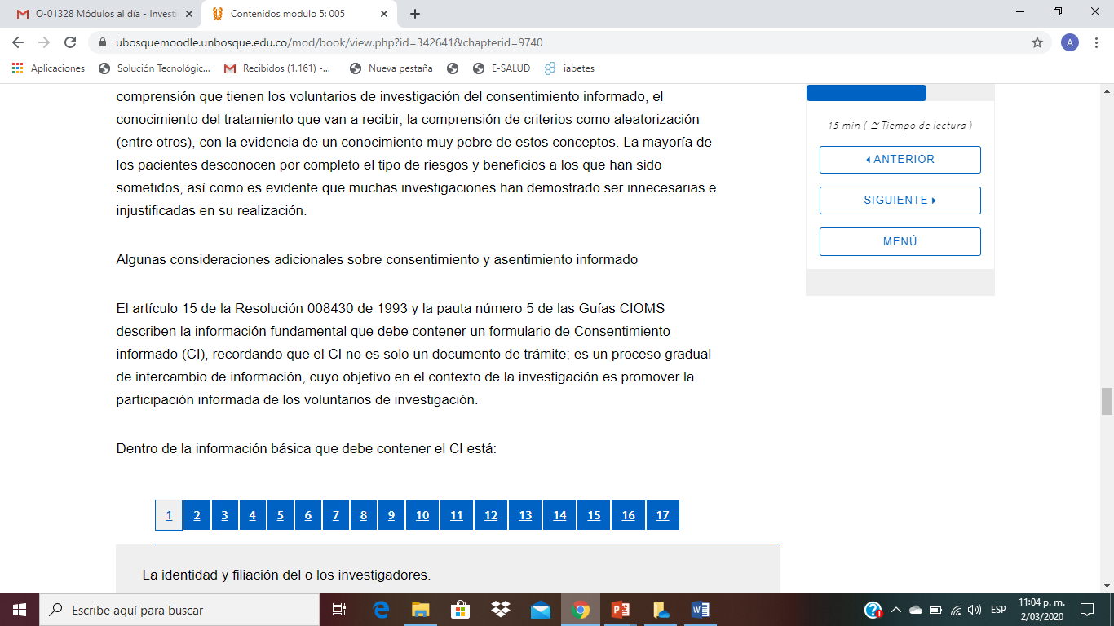
COLOCAR ESTA ORACIÓN COMO TÍTULO

